Slide 1
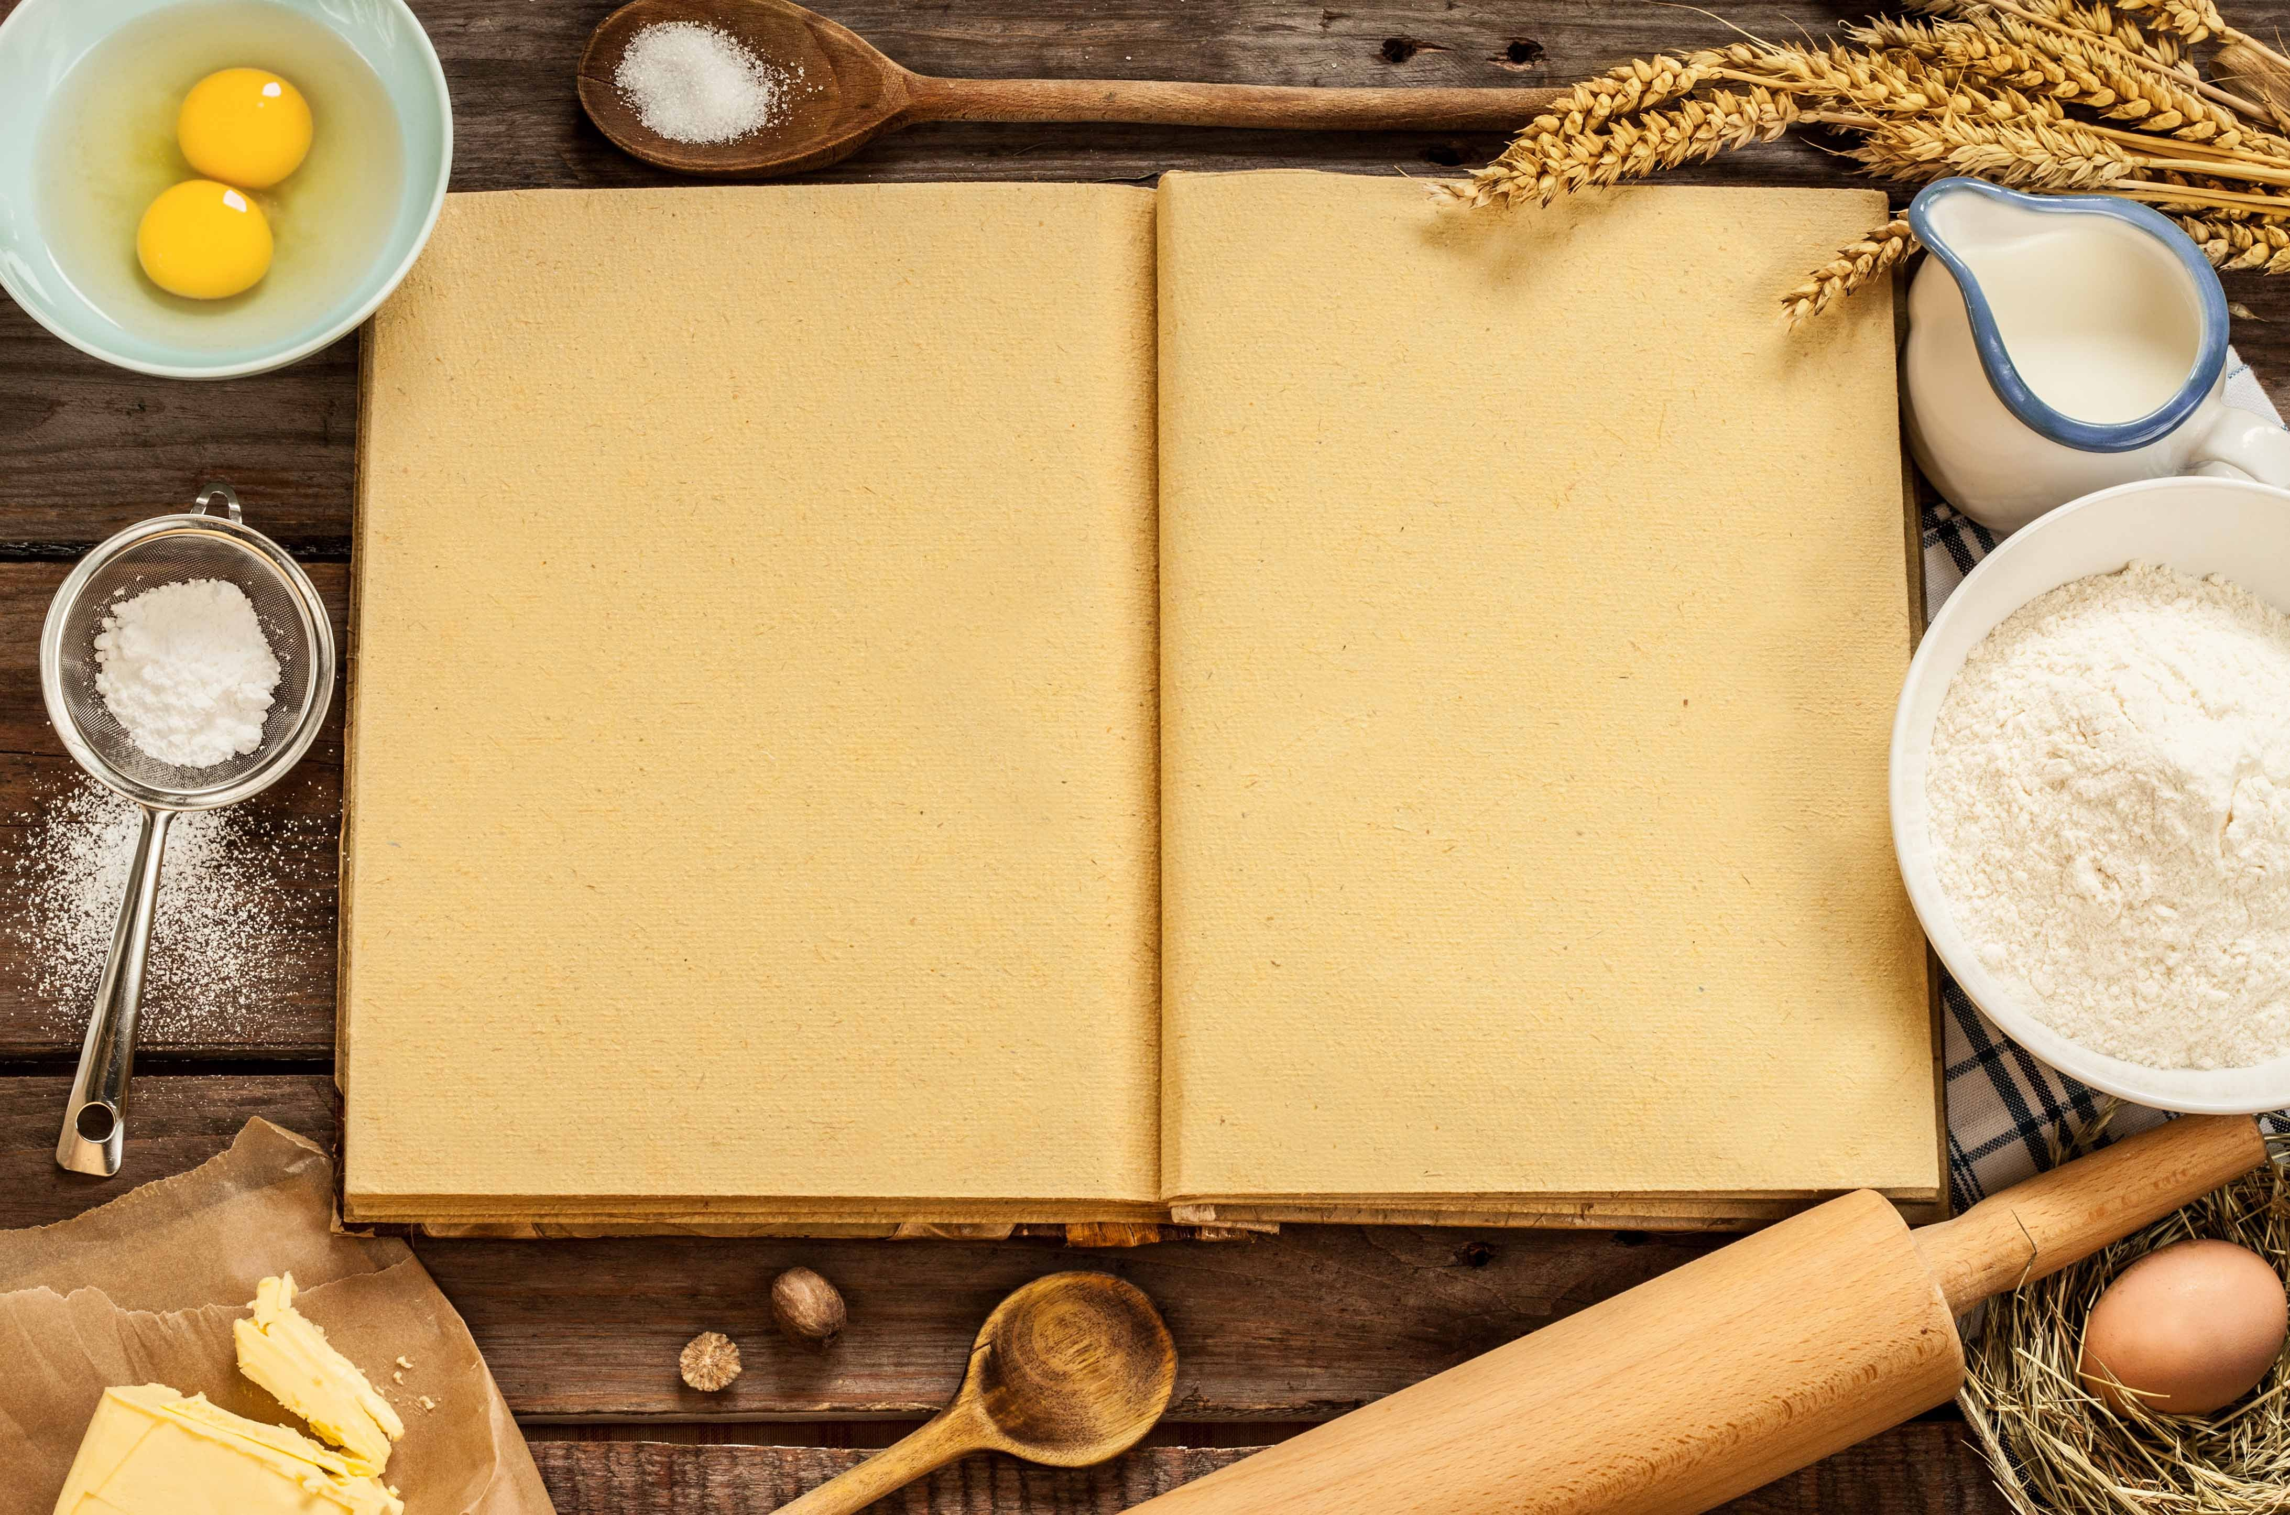
Тема урока
«Бутерброды на
хлебцах»
Подготовила учитель профильного труда
КОУ ВО «Бутурлиновская школа-интернат для обучающихся с ОВЗ»
Грянко Наталья Валентиновна

Slide 2
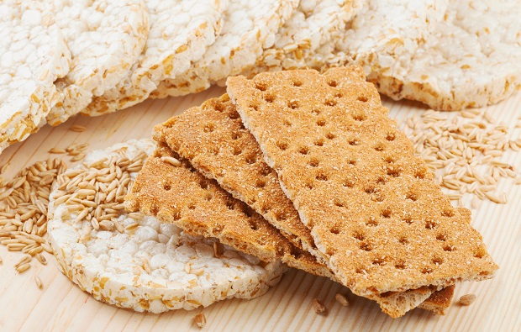
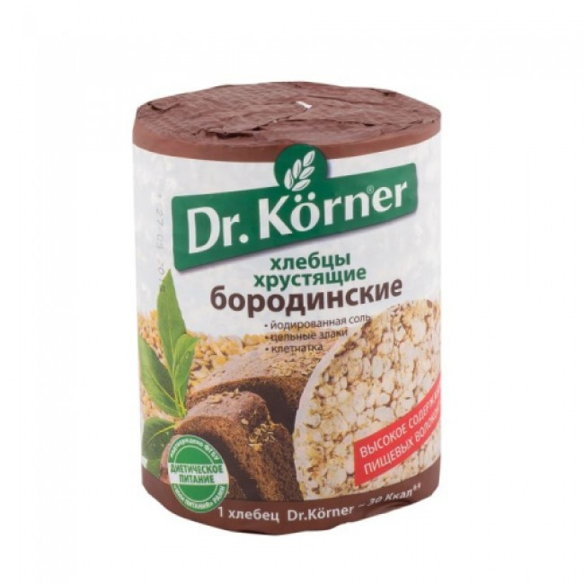
Хлебцы – хлебобулочное изделие, приготовленное из муки зерновых культур по специальной технологии.

Slide 3
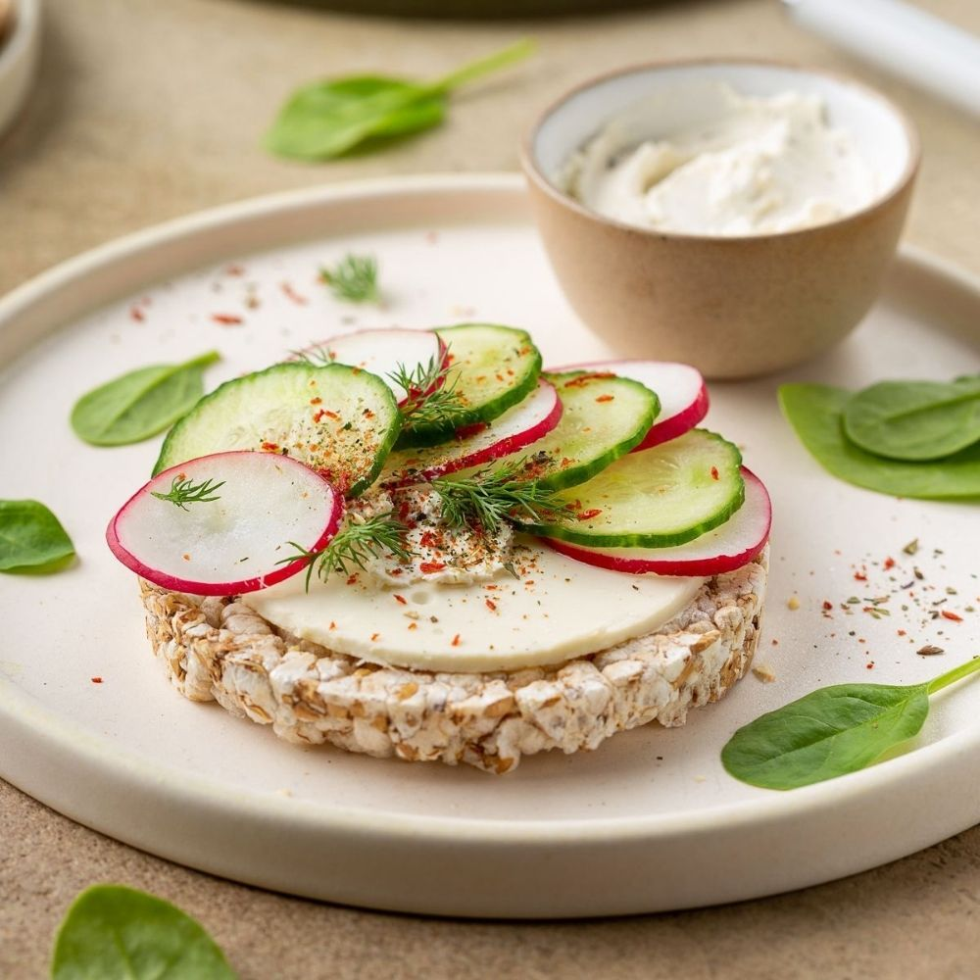
Полезные перекусы – неотъемлемая часть здорового питания. И что может быть лучше и удобней, чем хрустящий хлебец.

Slide 4
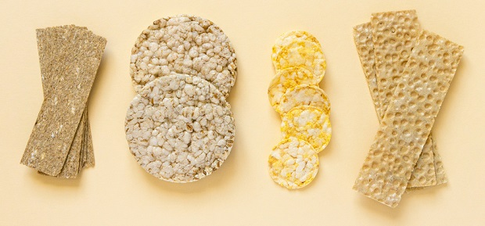
Помимо зерна, для улучшения пищевых качеств и придания продукту еще большей пользы в хлебцы могут входить:
отруби;
пророщенные злаковые;
морская капуста;
сухофрукты;
витамины и микроэлементы.

Slide 5
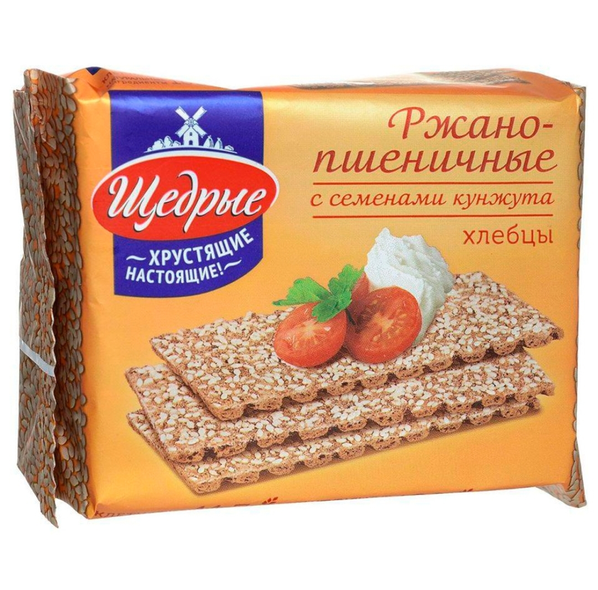
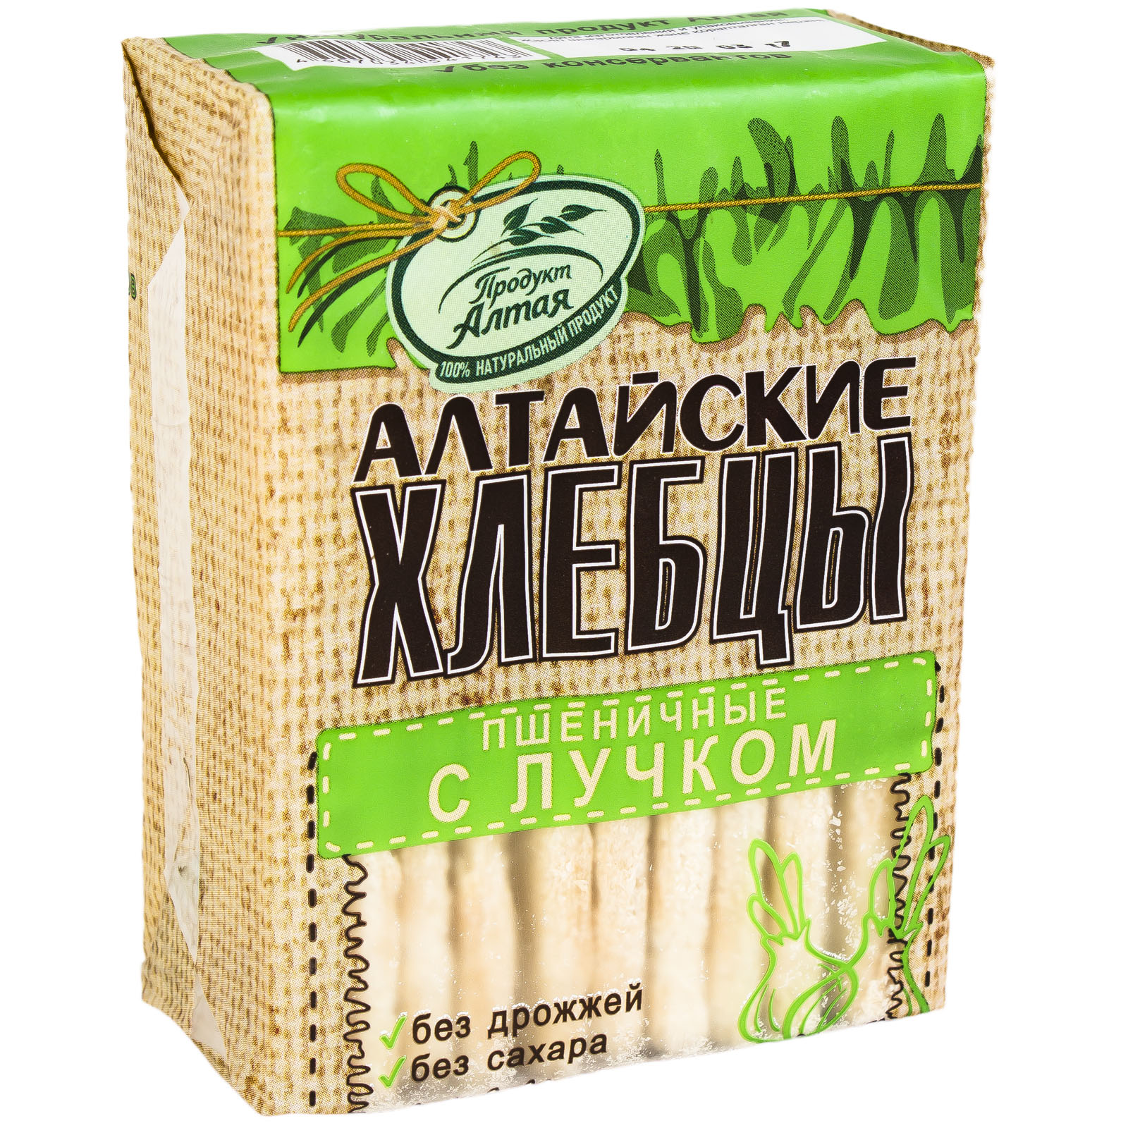
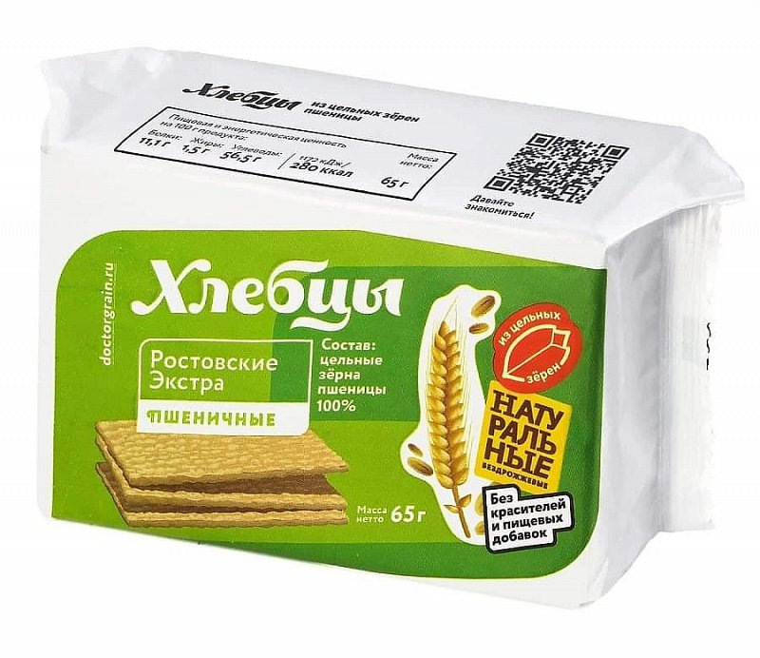
Хлебцы могут быть произведены из разных сортов зерна и муки. И называться:
1. Пшеничные. Самые распространенные хлебцы из одной из самой полезной муки. Пшеничная мука – источник витаминов, углеводов, белков, микроэлементов. Также она богата клетчаткой. Ценность муки определяется его сортом и грубостью помола. При этом полезнее считается более низший сорт.

Slide 6
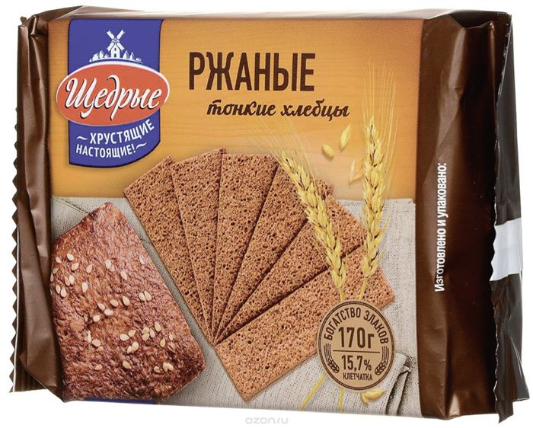
2. Ржаные. Особенно ценны хлебцы, изготовленные из обдирной ржаной муки, где содержится множество питательных веществ, полученных из оболочек зерна.

Slide 7
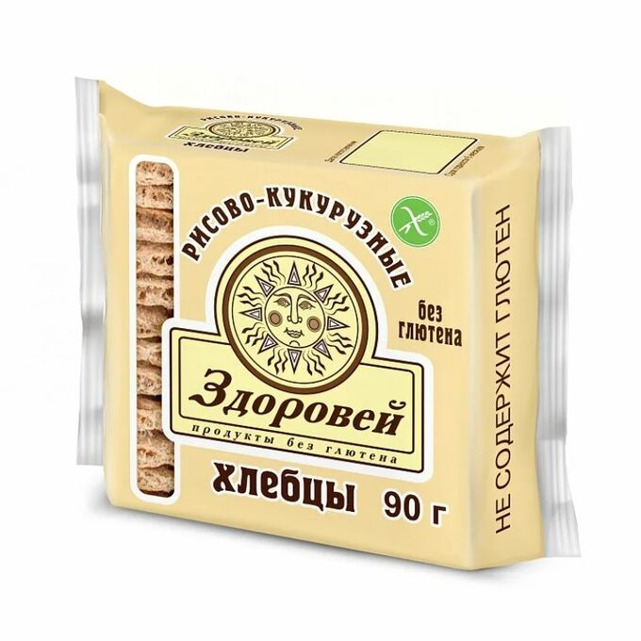
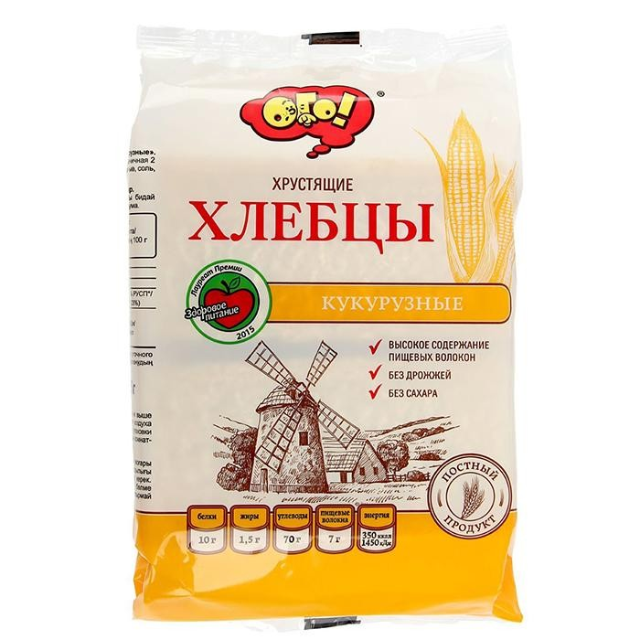
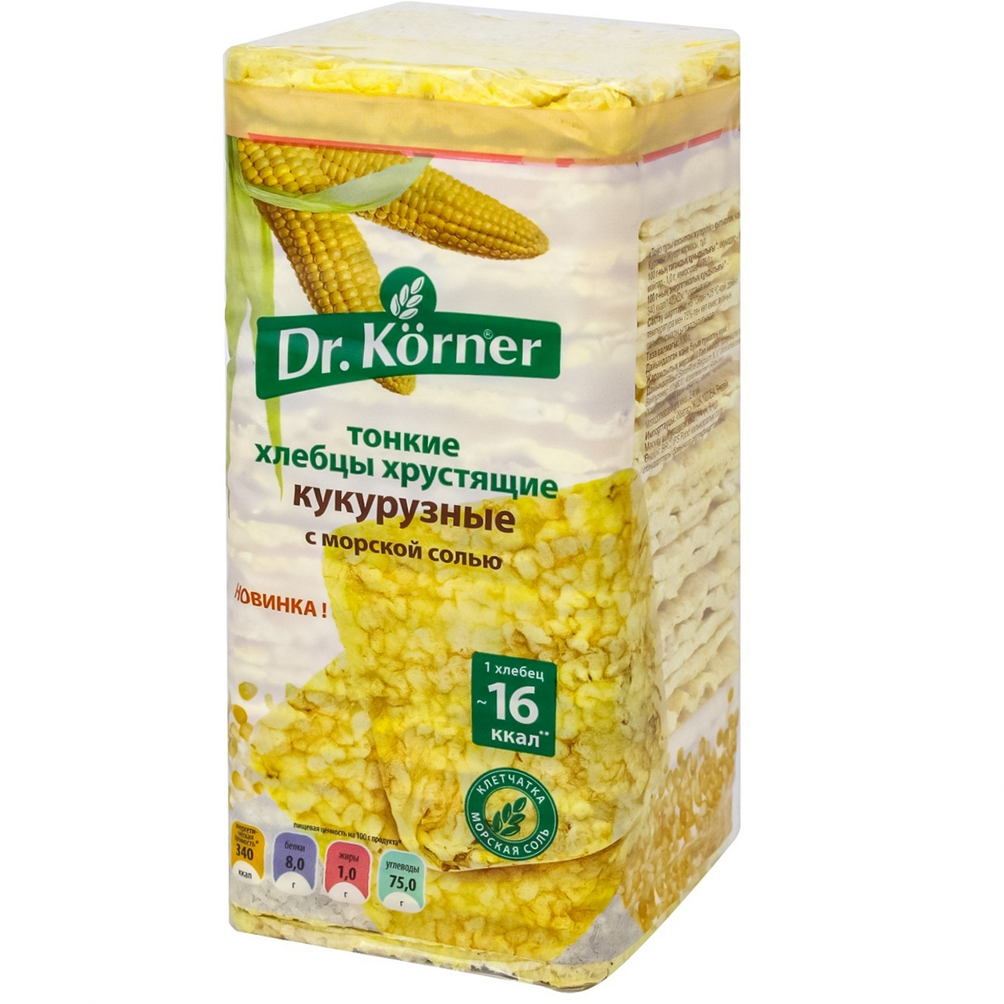
3. Кукурузные. Цельнозерновые хлебцы из кукурузной муки нашли широкое применение в детском питании. Полезны они и тем, кто не переносит глютен.

Slide 8
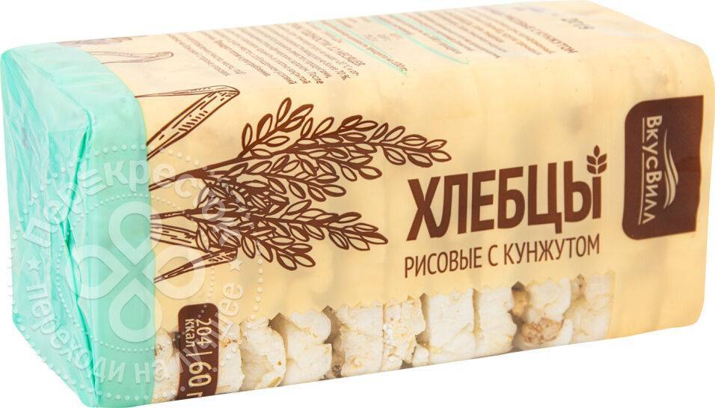
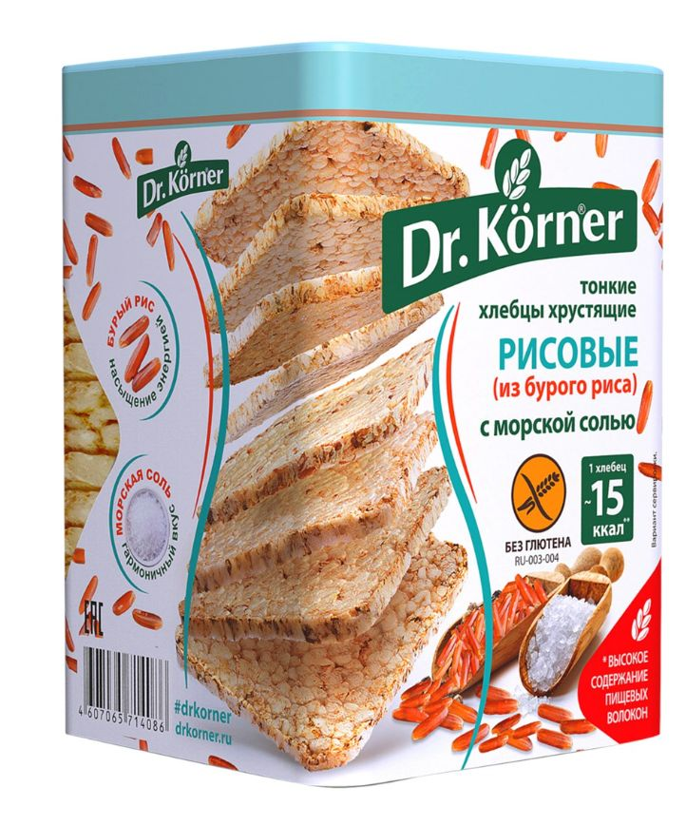
4. Рисовые. Отличные диетические хлебцы из муки, также не содержащей глютен. Продукт нежный и рассыпчатый. Особенно ценен коричневый рис, содержащий большое число микроэлементов.

Slide 9
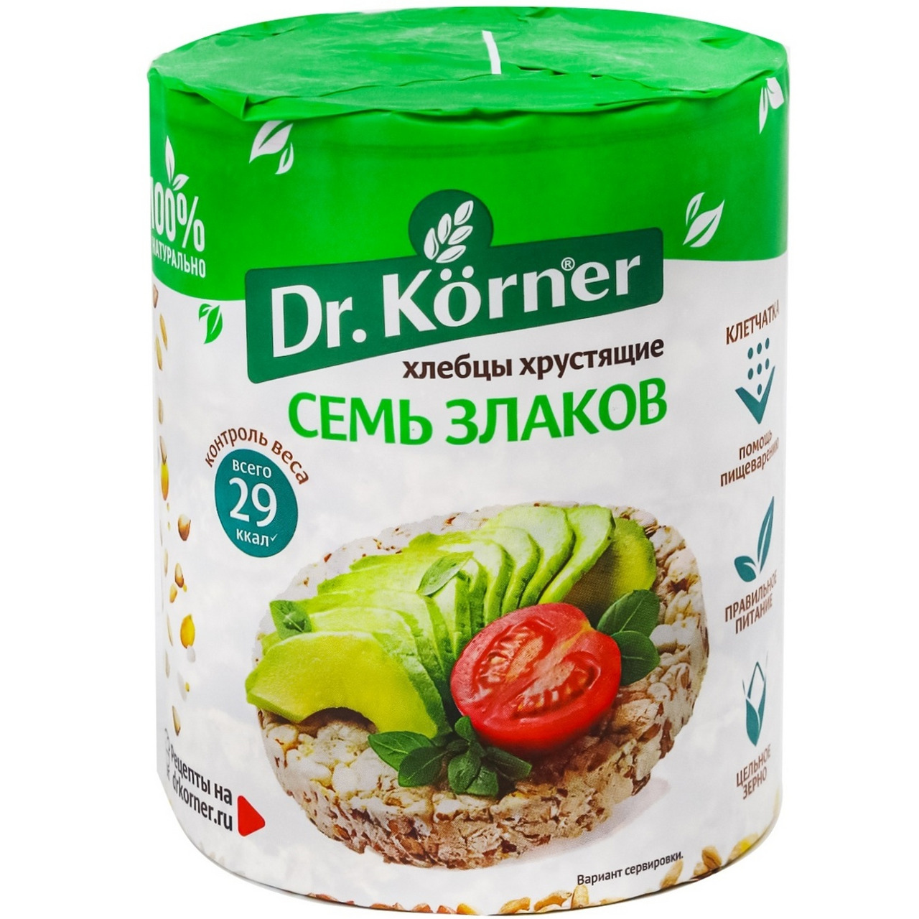
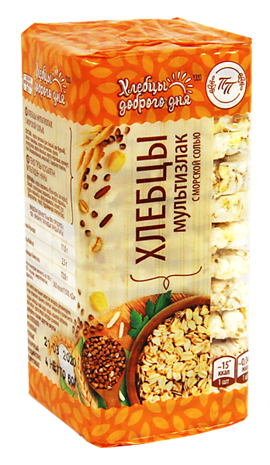
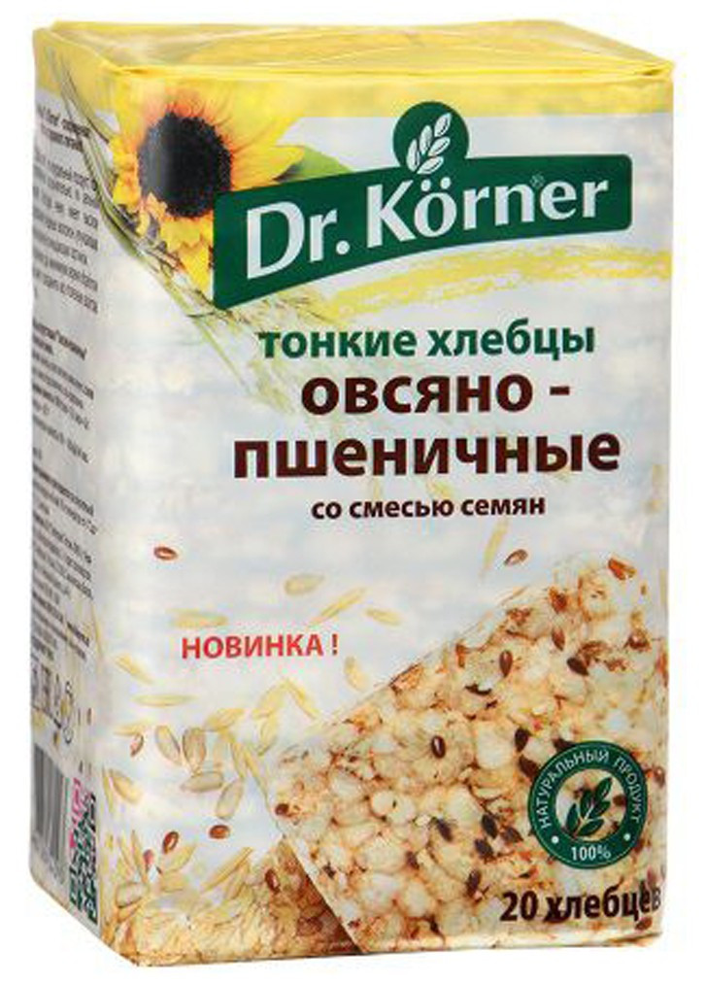
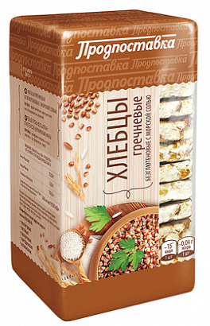
Известны также гречневые, ячменные, овсяные хлебца. Все они по-своему вкусны и полезны.

Slide 10
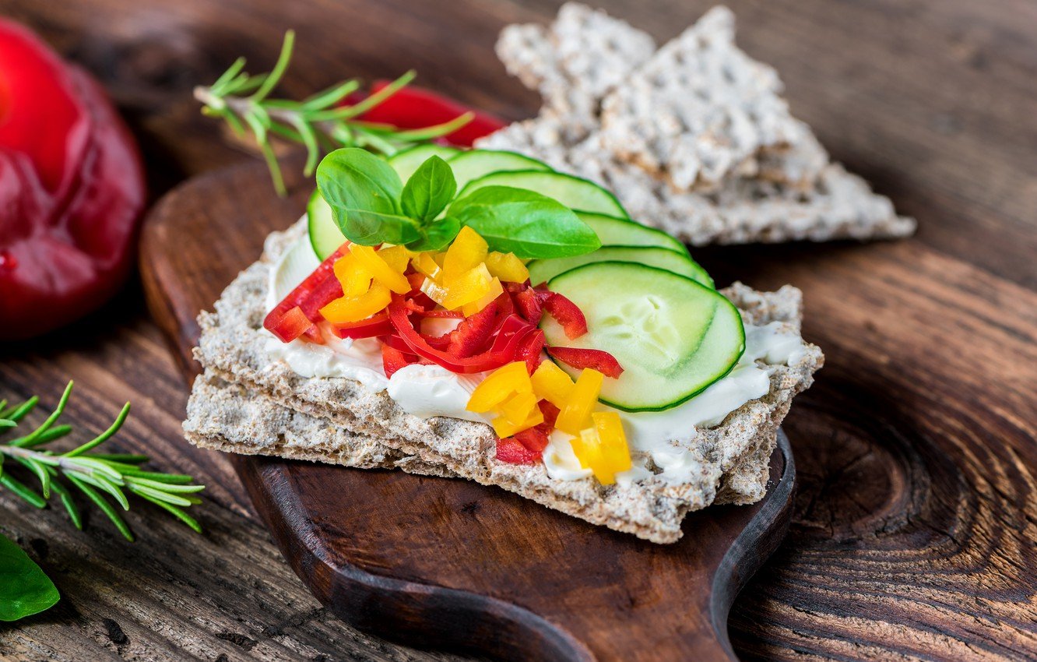
Хлебцы – это не просто диетическое и полезное питание. Это еще и вкусный продукт, который может служить основой для бутерброда.

Slide 11
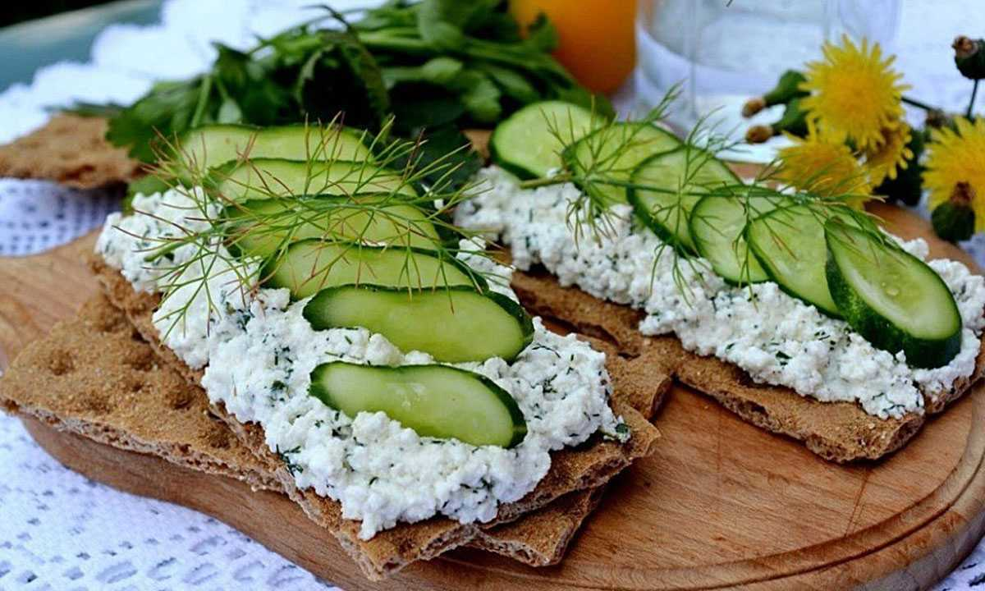
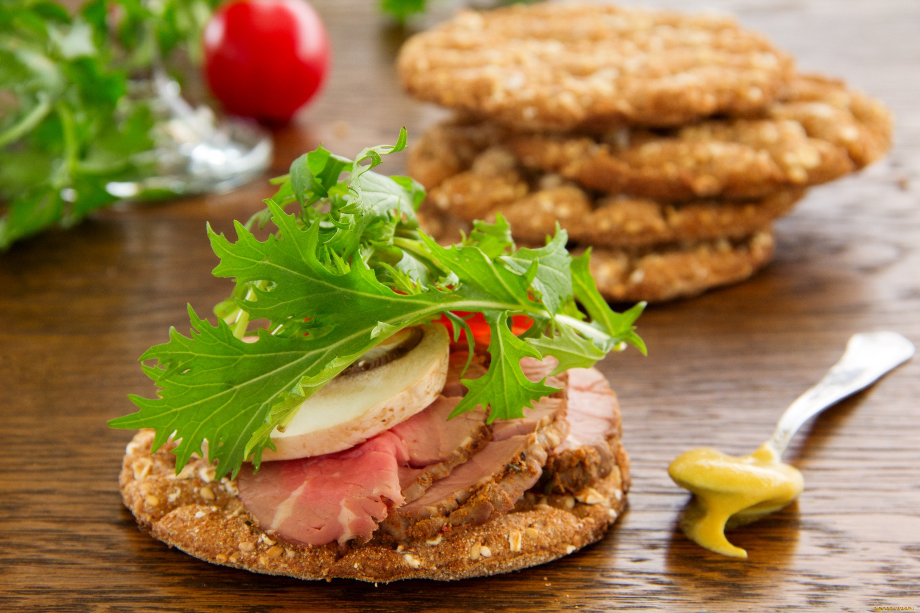
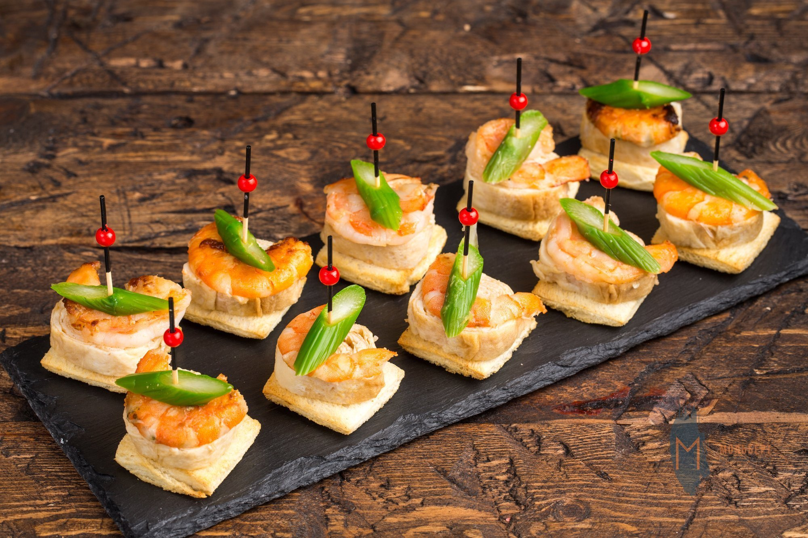

Slide 12
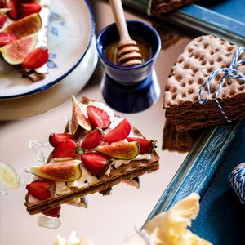
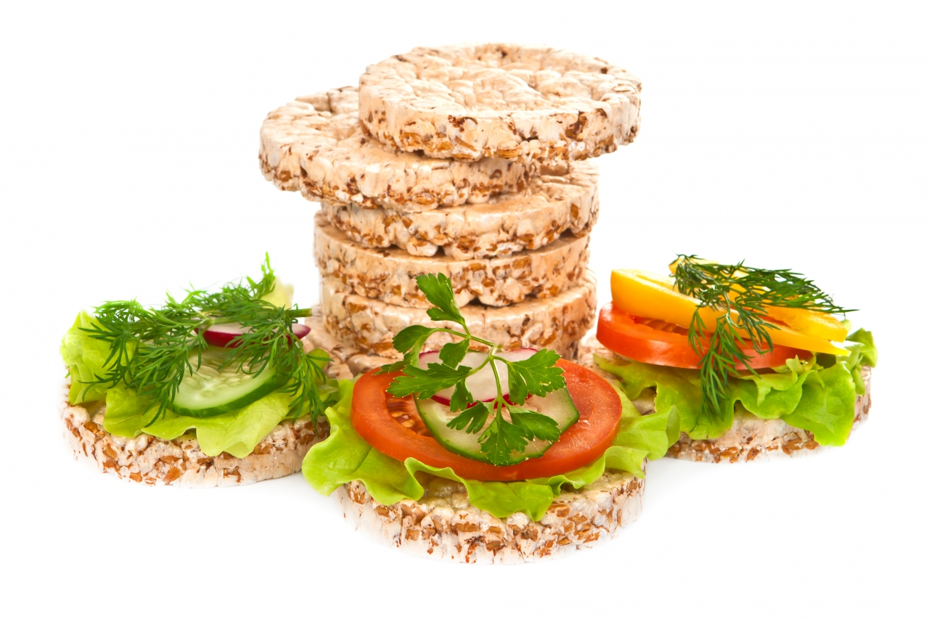
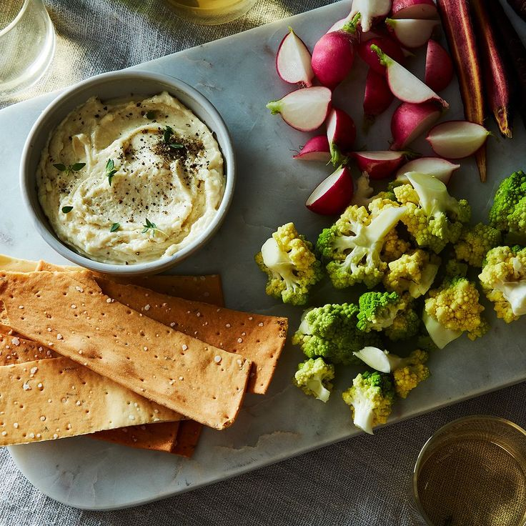
Простейшие бутерброды на хлебцах – кулинарный рецепт.

Slide 13
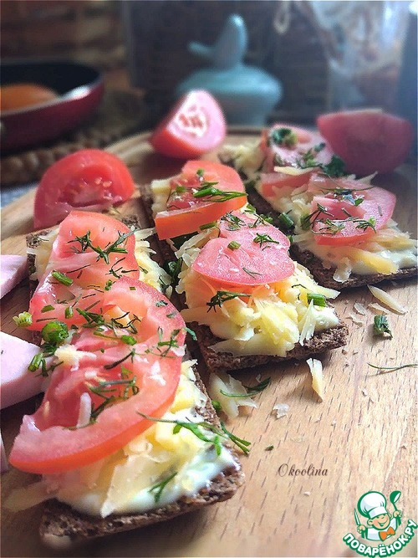
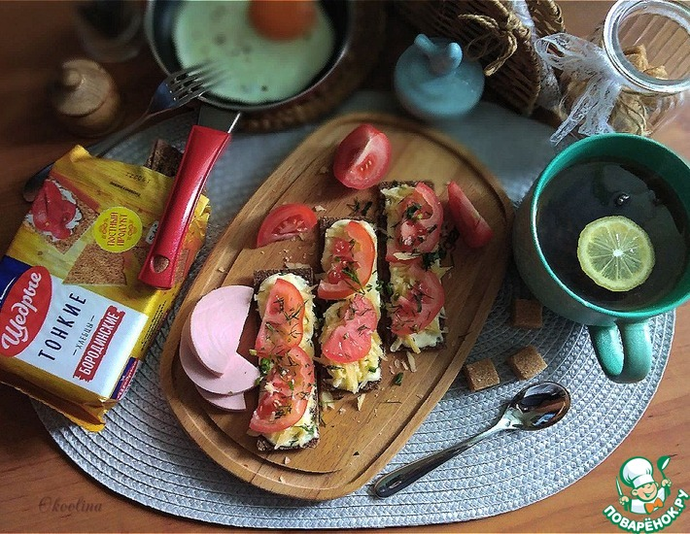
Бутерброды на перекус с твердым сыром и овощами
Хлебцы (щедрые бородинские или гречневые, или ржаные, или....) — 3 шт
Майонез — 1.5 ст. л.
Чеснок (по вкусу) — 1 зуб.
Сыр твердый (любой вами любимый) — 20 г
Помидор — 1 шт
Зелень (порезанные петрушка и укроп, опционально) — 1 ч. л.

Slide 14
Горячие бутерброды с луком на хлебцах
Хлебцы (Kruazett) — 6 шт
Лук репчатый — 1 шт
Яйцо куриное — 1 шт
Сыр полутвердый — 80 г
Приправа (прованские травы) — 0,5 ч. л.
Соль — по вкусу

Slide 15
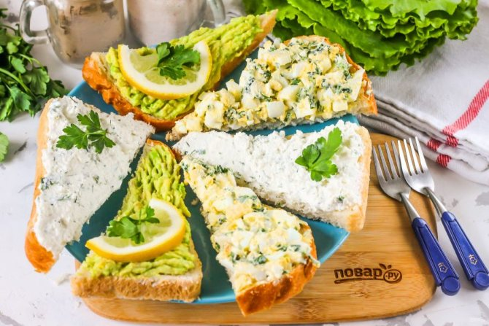
Бутерброды на завтрак с рыбой и яйцами.
Рыба соленая (филе семги, форели или горбуши) – 150 г (также можно использовать и консервы, если нет соленого филе);
Хлебцы тостовые – 4-5 шт;
Отваренные яйца – 2-3 шт;
Свежий огурец – 8 кружков.

Slide 16
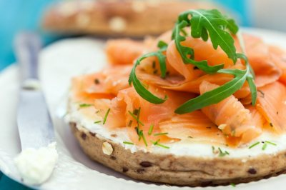
Бутерброды на завтрак с рыбой и творожным сыром
Хлебцы (цельнозерновые пшеничные) – 4 шт;
Творожный сыр – 2 ст. л;
Сёмга – 4 слайса;
Огурец – несколько слайсов.

Slide 17
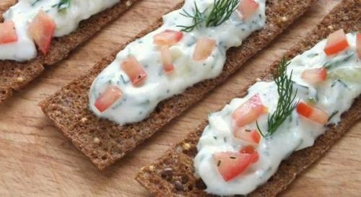
Бутерброды на перекус с творогом и овощами
Хлебцы – 4 шт.;
Творог 5% жирности – 130 г;
Сметана 10 % жирности – 2 ст.л.
Томат – 1 шт.(порезать кубиками);
Огурец– 1 шт.(потереть на терке);
Специи, зелень.

Slide 18
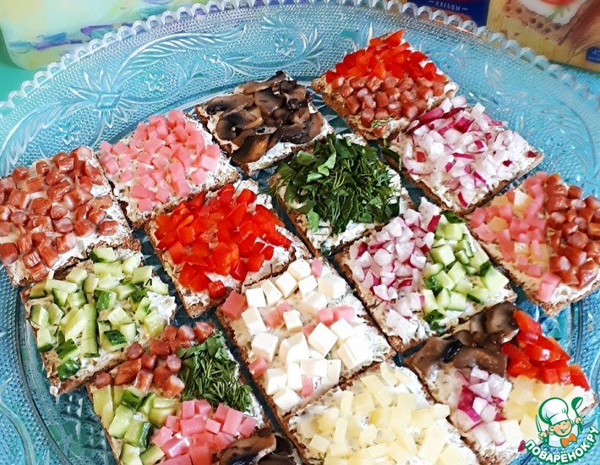
Бутерброды "Ассорти" на хлебцах
Хлебцы (ржаные ,гречневые) — 2 пач.
Сыр творожный — 150 г
Огурец маринованный — 50 г
Сыр твердый — 60 г
Колбаски — 40 г
Огурец (свежий) — 0,5 шт
Перец болгарский — 0,5 шт
Шампиньоны (жареные) — 30 г
Редис (маленькие) — 4 шт
Зелень (укроп, петрушка) — 20 г
Фета — 20 г

